Slide 1
新型电力系统建设与计量技术发展
源网荷储协同 · 智能柔性计量 · 助力双碳目标
电网领域培训材料
2025年

Slide 2
目录
第一部分：新型电力系统的概念
第二部分：新型电力系统的特征与表现形式
第三部分：源网荷储各环节的变革
第四部分：计量领域的创新与应用

Slide 3
新型电力系统的定义
官方定义
以高比例新能源供给消纳为主线任务
核心要素
源网荷储多向协同、灵活互动
以坚强、智能、柔性电网为枢纽平台
技术创新和体制机制创新为基础保障
目标定位
新型能源体系的核心组成与碳中和关键支撑

Slide 4
政策背景与发展历程
国家战略
最新政策（2025年）
双碳目标：2030碳达峰、2060碳中和
能源安全新战略
构建新型能源体系
《电力系统调节能力优化专项行动实施方案》
《政府工作报告》：着力构建新型电力系统
西宁市源网荷储一体化示范城市立法
投资规模
国家电网"十五五"时期固定资产投资总额将达4万亿元，较"十四五"时期增长40%

Slide 5
建设新型电力系统的必要性
能源安全保障
清洁低碳转型
降低对化石能源的依赖，保障能源供应安全
推动能源绿色低碳发展，实现双碳目标
经济高质量发展
国际竞争需要
培育新能源、储能、智能电网等新产业
抢占能源技术制高点，提升国际竞争力

Slide 6
新型电力系统的核心特征
高比例
新能源
源网荷储
一体化
坚强智能
柔性电网
技术与机制创新双轮驱动

Slide 7
特征一：高比例新能源（表现形式）
新能源装机占比超50%，成为电力装机主体
风电、光伏成为主力电源
随机性、波动性、间歇性挑战
案例：西北新能源基地建设

Slide 8
特征二：源网荷储一体化（表现形式）
打破传统电力管理的条块分割
多能互补、灵活互动的能源生态体系
建立更加开放、灵活、高效的市场运行机制
以改革释放制度红利

Slide 9
特征三：坚强智能柔性电网（表现形式）
电网智能化与柔性化改造
支撑高比例新能源就地消纳
多元负荷灵活互动
成为新型电力系统的核心枢纽平台

Slide 10
特征四：数字与AI赋能（表现形式）
AI技术深度融合
相关数据显示，到2025年，我国人工智能核心产业规模将超过1.2万亿元
算力与电力柔性共生
大数据分析与智能决策
物联网技术广泛应用

Slide 11
传统电力系统与新型电力系统对比
对比维度 | 传统电力系统 | 新型电力系统
电源结构 | 化石能源为主 | 新能源为主（占比超50%）
电网形态 | 单向输送、刚性 | 智能柔性、双向互动
运行模式 | 源随荷动 | 源网荷储协同
用户角色 | 被动消费者 | 产销者、主动参与者

Slide 12
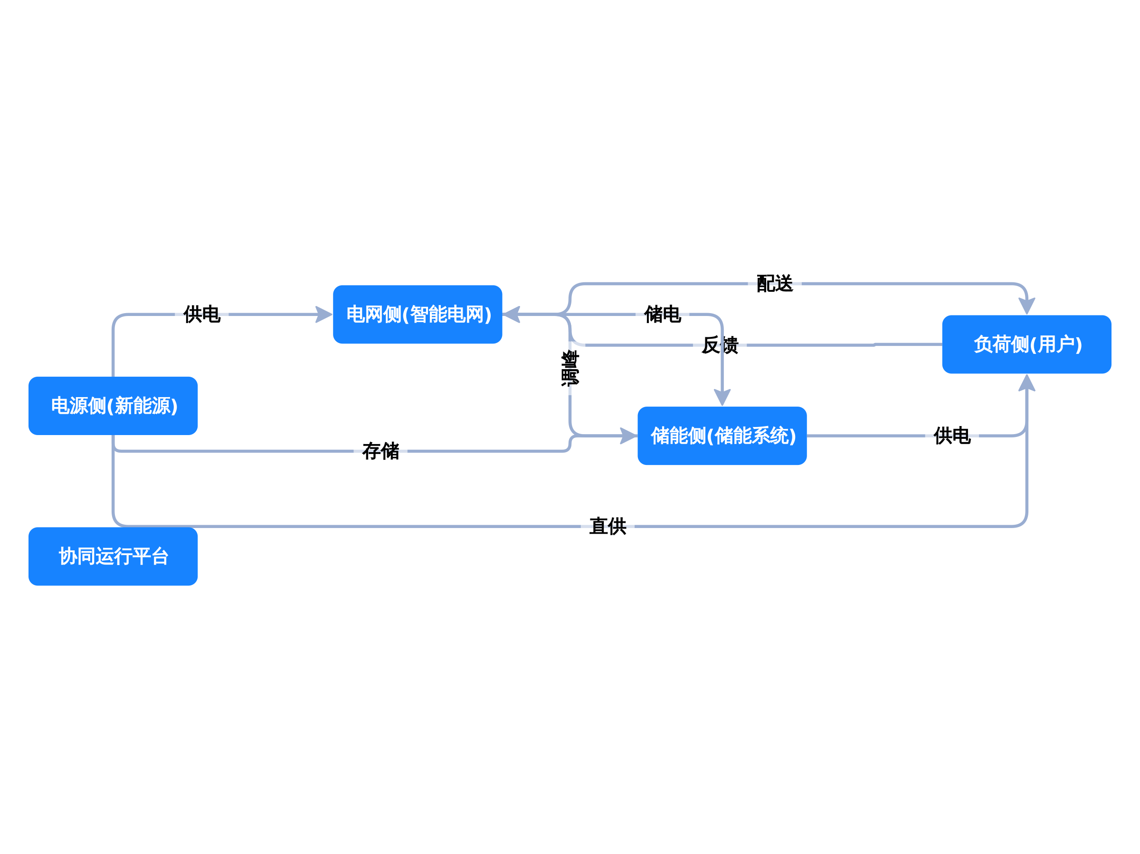
源网荷储整体变革框架
源侧：清洁化、分散化
网侧：智能化、柔性化
荷侧：主动化、互动化
储侧：规模化、多元化

Slide 13
源侧变革：从化石能源为主到新能源为主
新能源装机快速增长
分布式电源大规模接入
传统电源转型（灵活性改造）
多能互补系统建设

Slide 14
网侧变革：从单向输送到智能柔性枢纽
输配电网智能化升级
微电网与主动配电网
电力电子设备广泛应用
电网调控模式创新

Slide 15
荷侧变革：从被动消费到主动参与
需求响应常态化
柔性负荷比例提升
用户从消费者变为产销者（Prosumer）
多元负荷聚合管理

Slide 16
储侧变革：从辅助角色到核心调节资源
储能规模化发展
电化学储能成本持续下降
多种储能技术路线并行
储充一体化应用

Slide 17
源网荷储协同机制创新
协同运行平台建设
市场交易机制完善
价格信号引导
责任主体多元化

Slide 18
典型实践案例
源网荷储一体化示范项目
多个国家级源网荷储一体化示范项目落地，推动多能互补与协同运行
微电网应用场景
工业园区、商业区、社区等多种微电网场景，提升供电可靠性与新能源消纳

Slide 19
计量在新型电力系统中的新定位
从单一计量向多元服务转型
支撑电力系统
安全稳定运行
促进新能源
消纳
赋能电力市场
建设

Slide 20
负荷管理：从被动响应到主动管理
负荷管理新目标
保供
消纳
降本
技术支撑
智能电表
新一代用电信息采集系统
响应模式与实践
分时电价、需求响应
多省市已开展用户侧响应

Slide 21
虚拟电厂：计量为核心的聚合平台
虚拟电厂概念与价值
借助信息化通信技术和软件系统实现分布式发电、可控负荷和储能系统等能源资源的有效聚合
计量技术支撑
海量数据采集与聚合
关键技术
协调控制技术
信息通信技术
智能算法
应用场景
电力保供
新能源消纳
市场交易

Slide 22
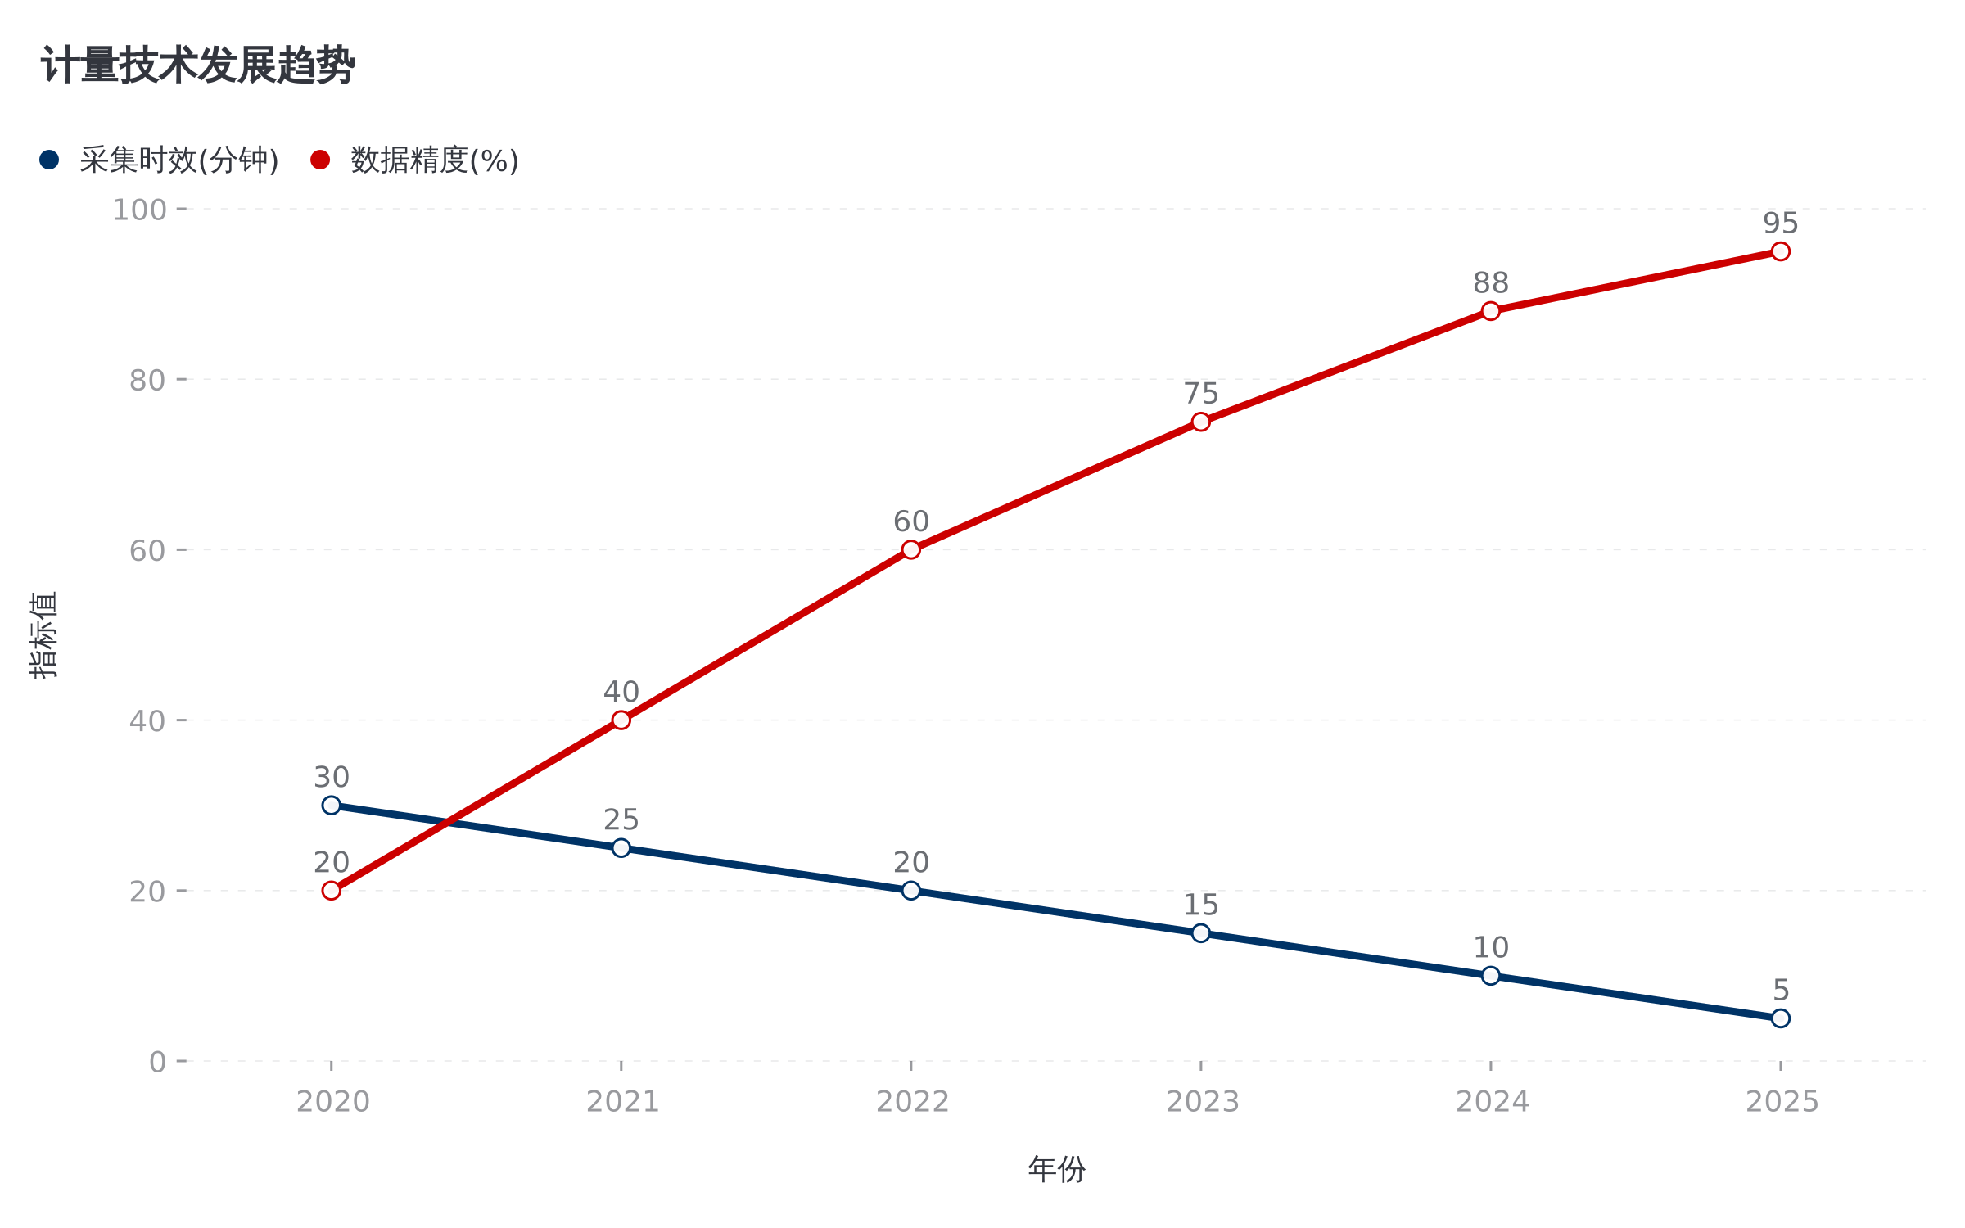
采集时效提升：从日级到实时级
发展阶段 | 采集时效
传统采集 | 日冻结、小时级
新型要求 | 分钟级、秒级采集
技术实现
新一代载波技术
采集2.0系统

Slide 23
采集精度适应：从通用到场景化
不同场景的精度需求
新能源发电计量精度提升
充电桩计量精度要求
谐波、不平衡等复杂工况下的计量
最新进展：市场监管总局推动攻克精准计量关键技术

Slide 24
柔性采集：从固定周期到动态调整
柔性采集概念
按需采集策略
从单一计量采集向多业务全场景覆盖转型
同步处理窃电检测、能耗分析等附加功能
技术支撑：智能电表、边缘计算

Slide 25
计量溯源体系创新
适应新型电力系统的计量溯源体系
融合数据采集技术、物联网技术、人工智能技术的计量设备状态在线监测
智慧监管模式
案例：全兼容柔性检定流水线投运，推动计量检定技术发展

Slide 26
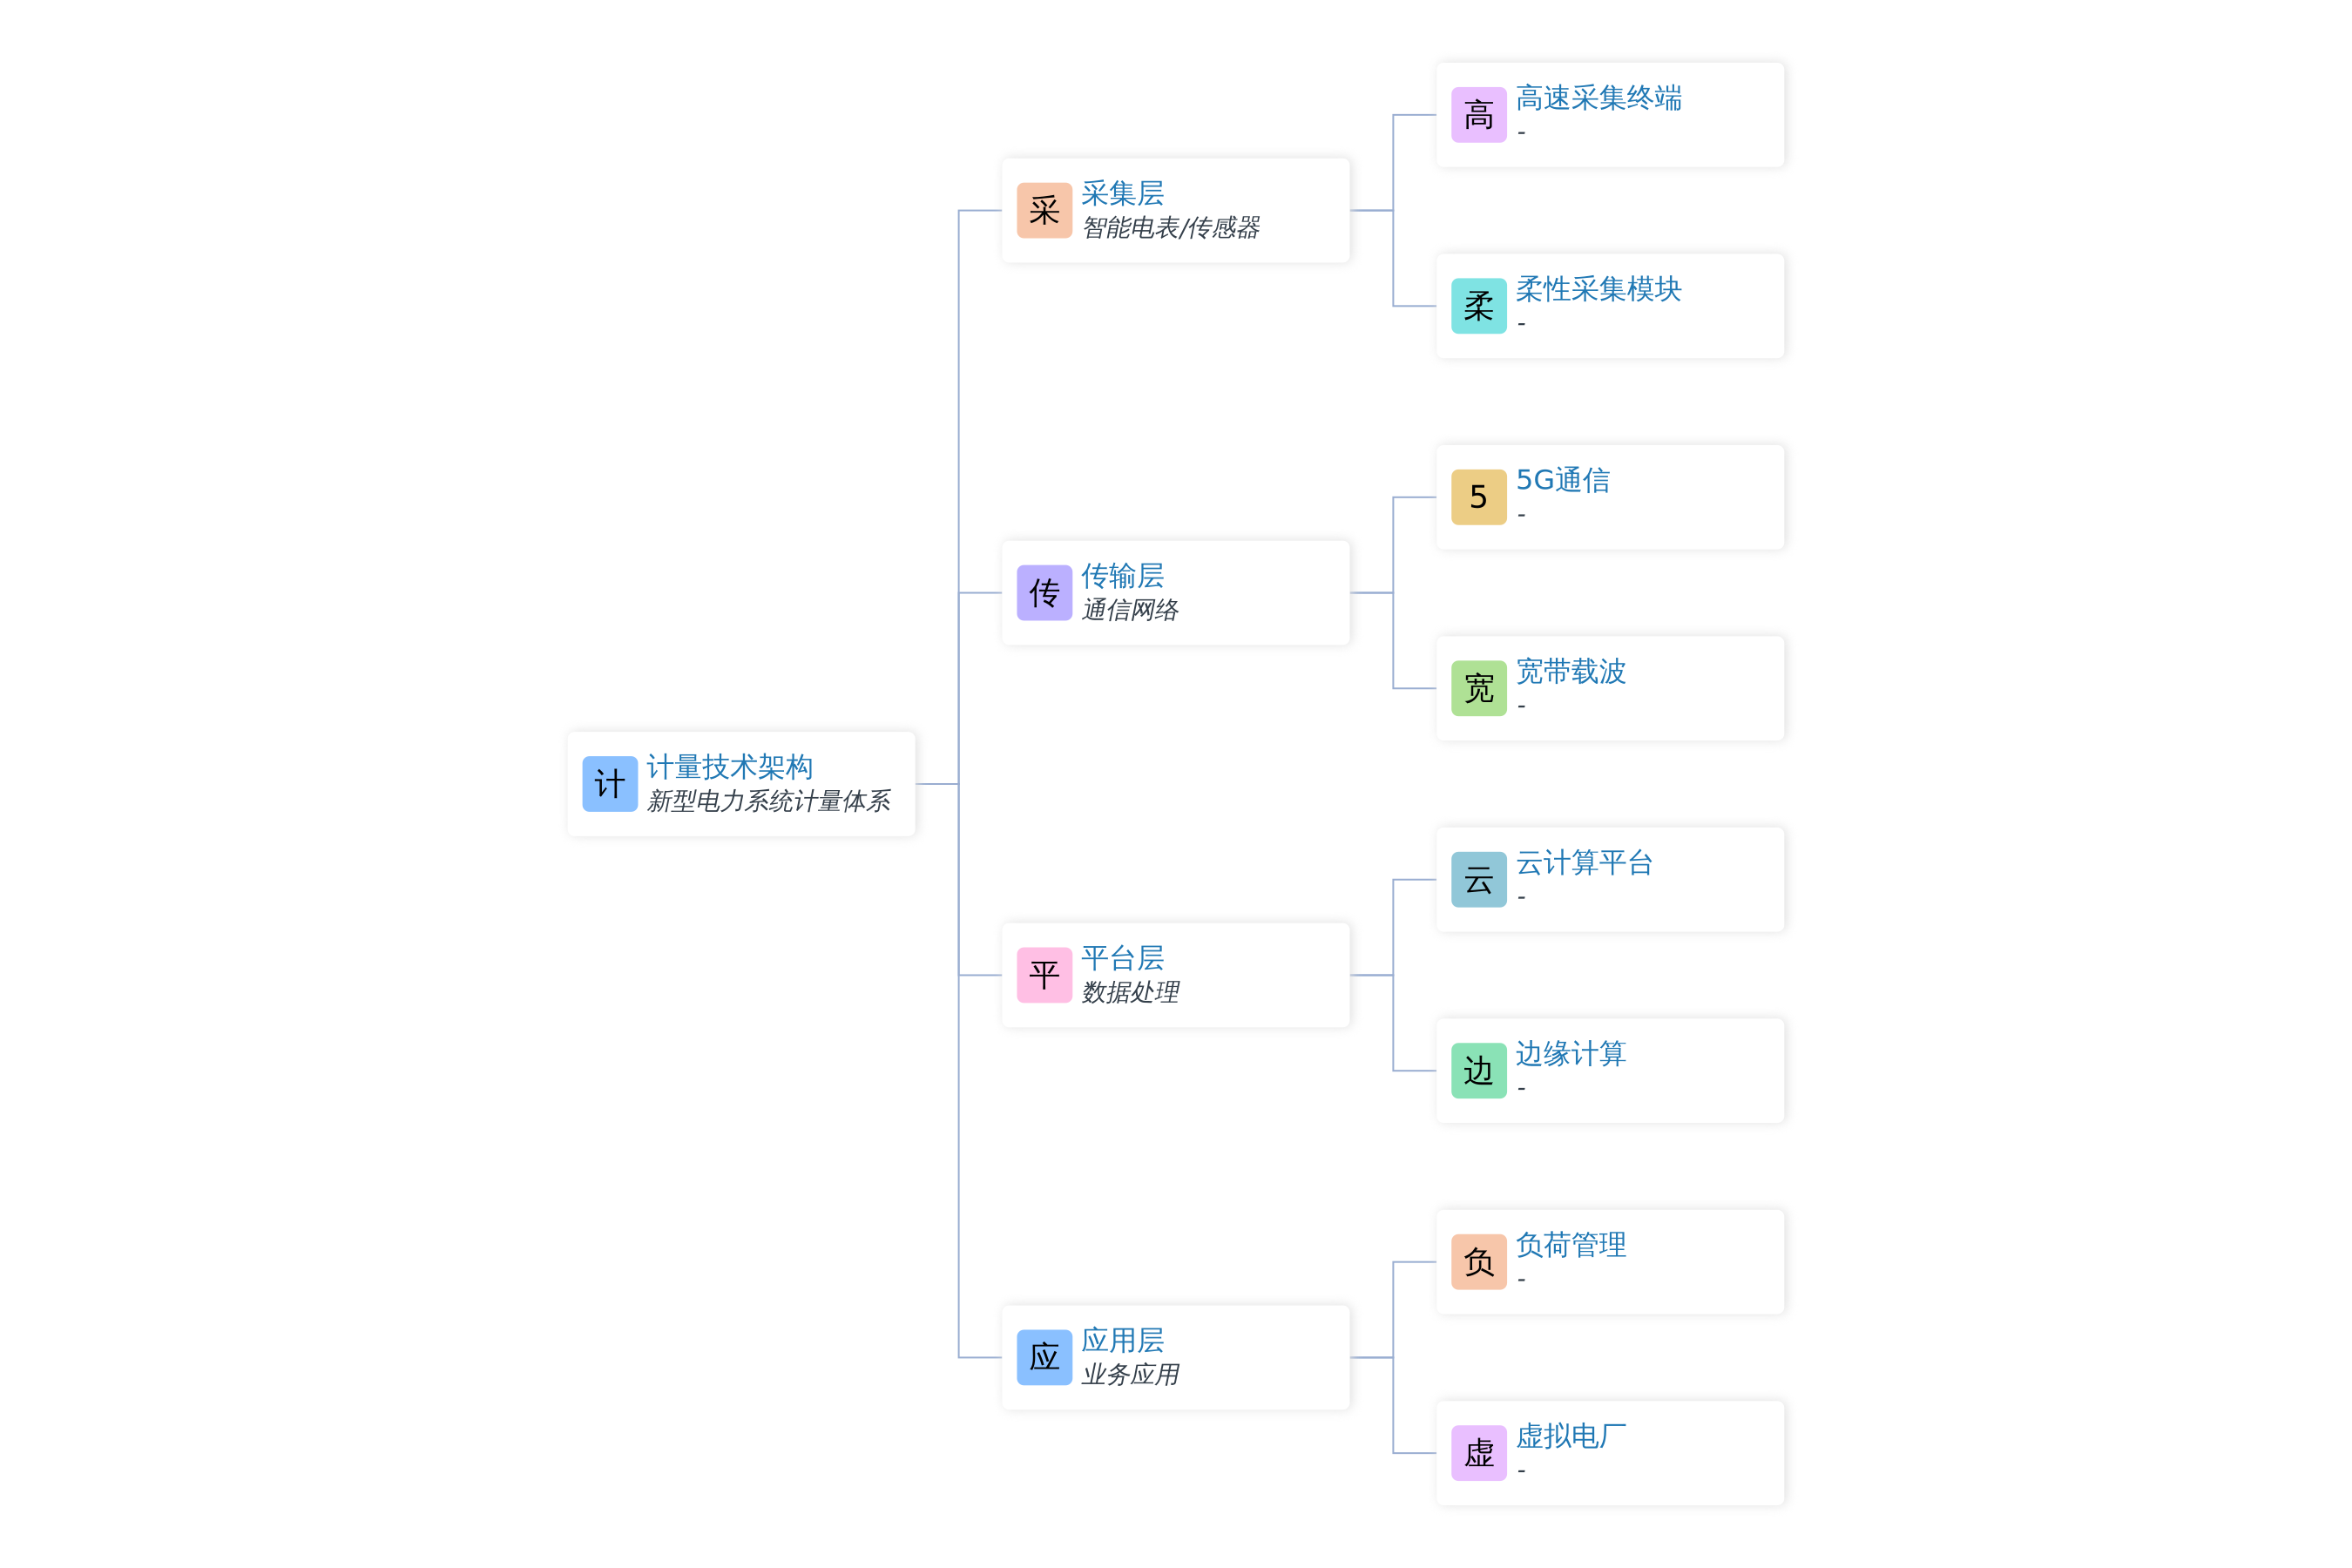
计量数字化转型
采集系统升级（采集2.0）
大数据分析应用
AI赋能计量运维
计量数据价值挖掘

Slide 27
关键技术支撑
新一代通信技术（宽带载波、5G）
物联网技术
边缘计算与云计算
人工智能技术
区块链技术（交易溯源）

Slide 28
政策与标准
计量相关政策
技术标准体系建设
检测认证体系
市场监管创新

Slide 29
挑战与展望
面临挑战
未来展望
技术挑战：高比例新能源接入下的计量
管理挑战：海量设备运维
市场挑战：电力市场下的计量服务
泛在感知
智能互联
价值创造

Slide 30
总结与致谢
新型电力系统前景广阔
计量技术创新是关键支撑
携手共进，助力双碳目标！
谢谢！

